Slide 1
ЧТО ТАКОЕ ОКРУЖАЮЩИЙ МИР
УМК «Перспектива»
Окружающий мир. 1 класс: учебник для общеобразоват. учреждений. В 2 ч. / Плешаков А.А., М.Ю. Новицкая; Рос. акад. наук, Рос. акад. образования, изд-во «Просвещение». – М.: Просвещение, 2011.
учитель Муратова О.В.
МКОУ «Аннинская СОШ с УИОП»

Slide 2
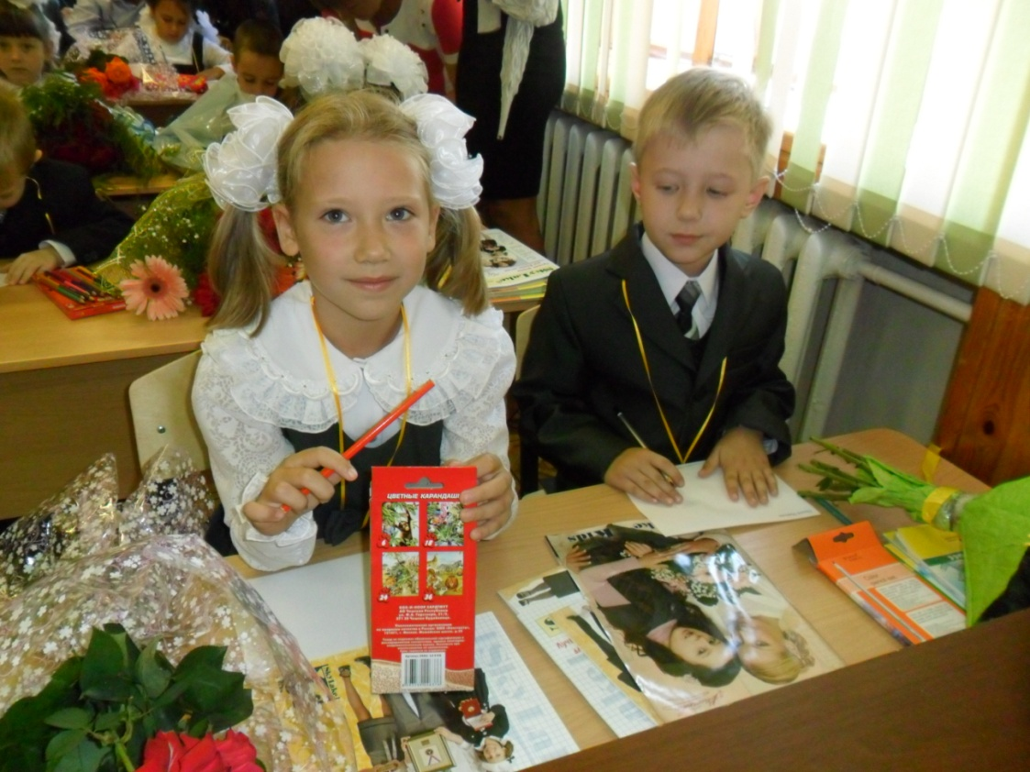
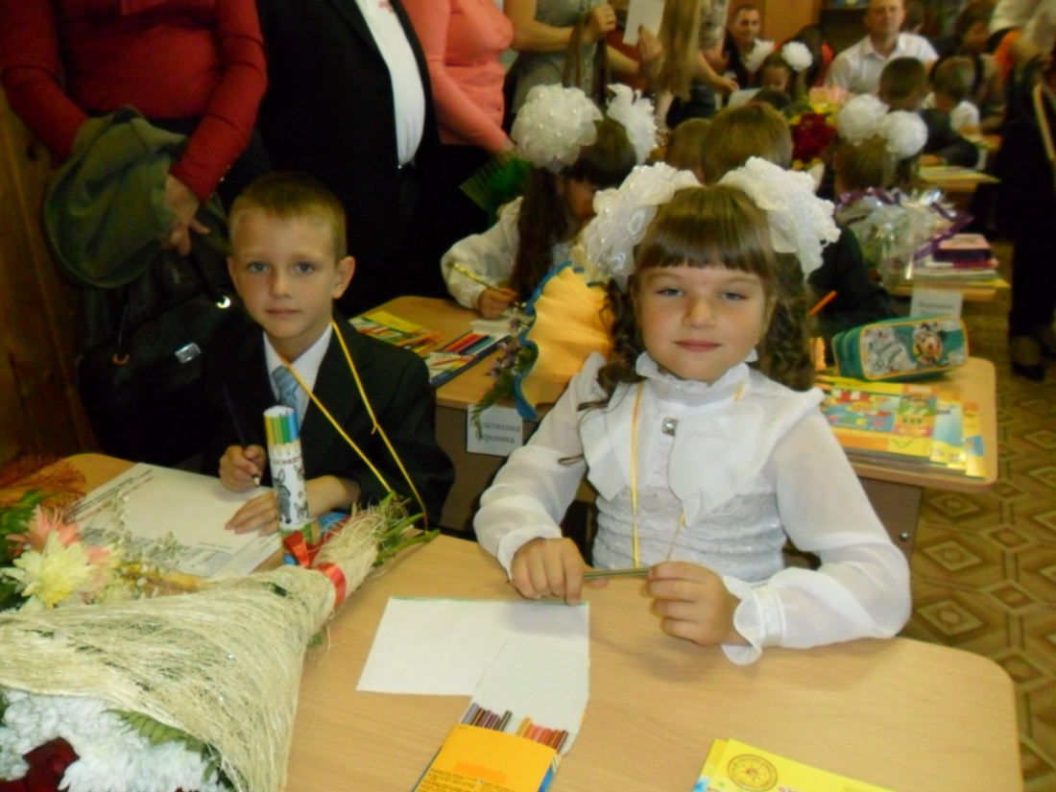

Slide 3
Окружающий мир

Slide 5
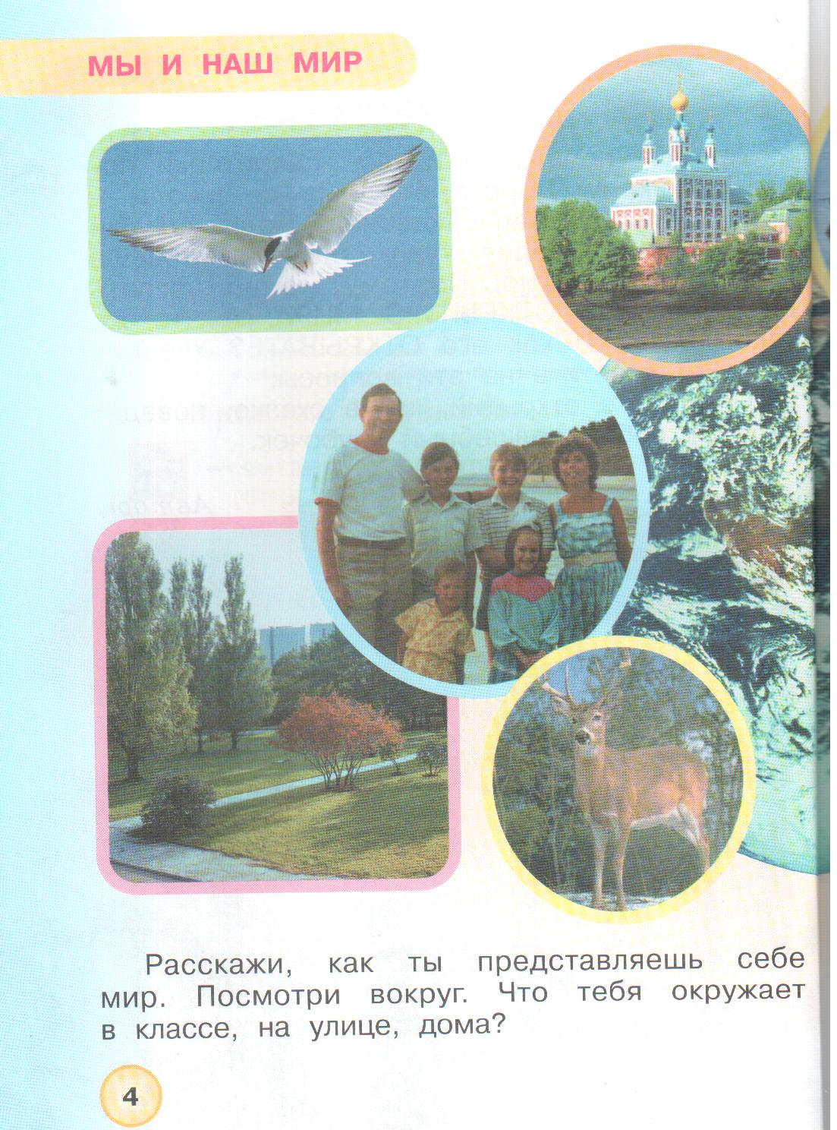

Slide 6
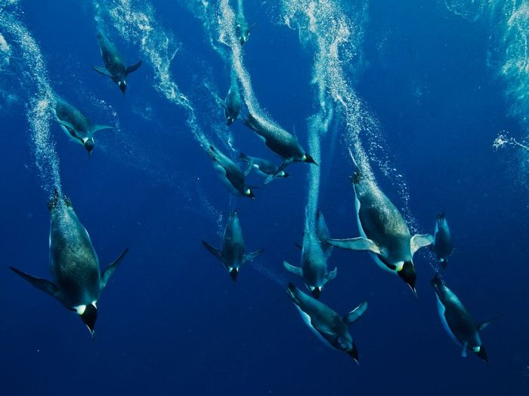
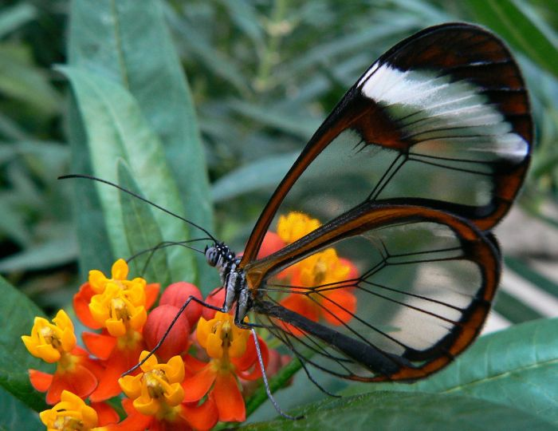
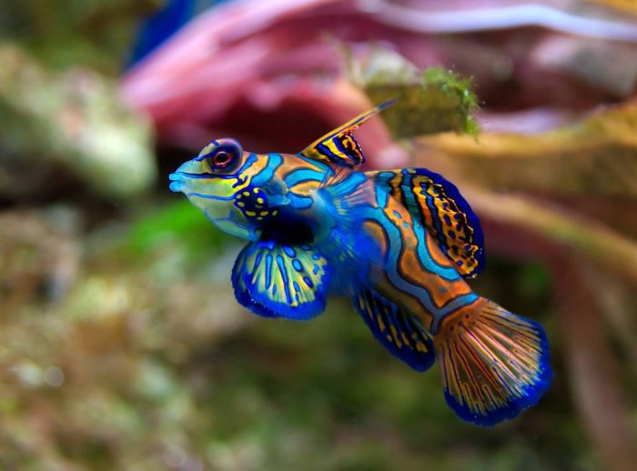
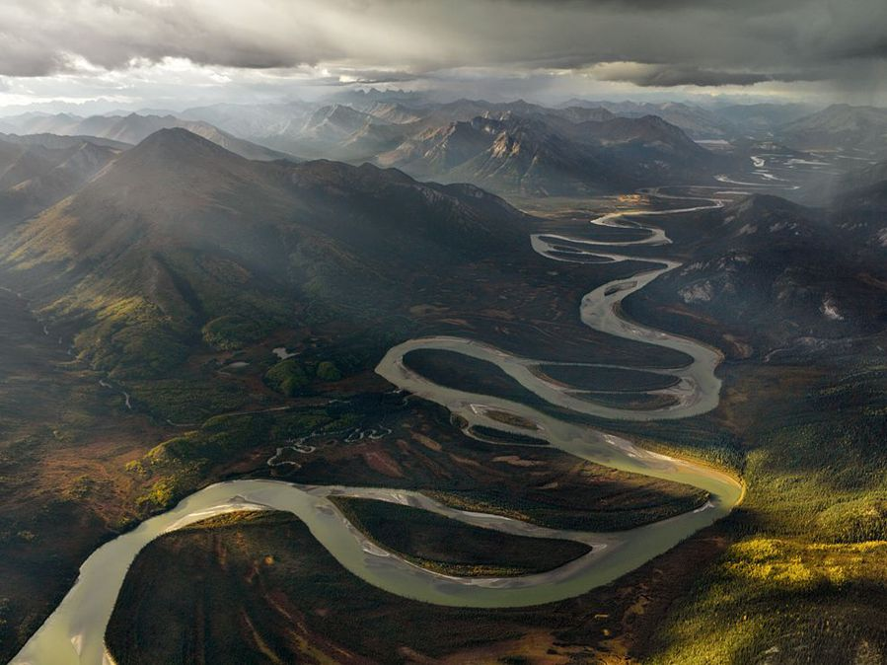
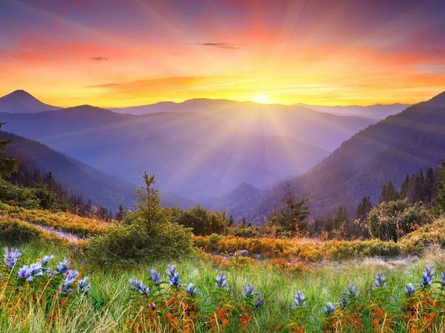
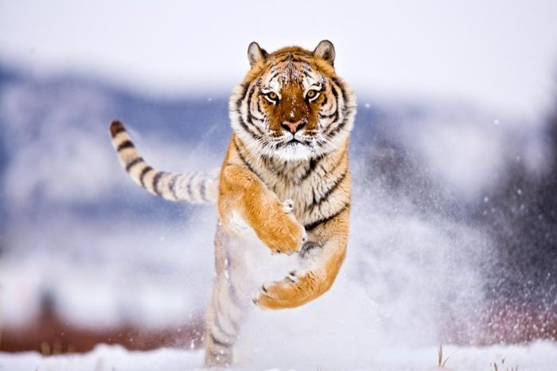
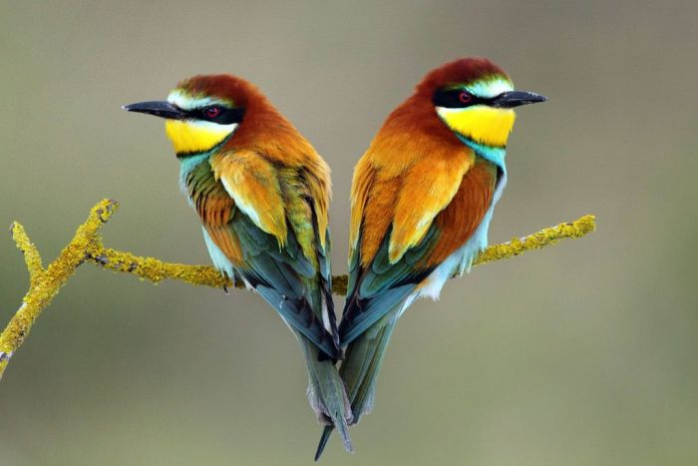
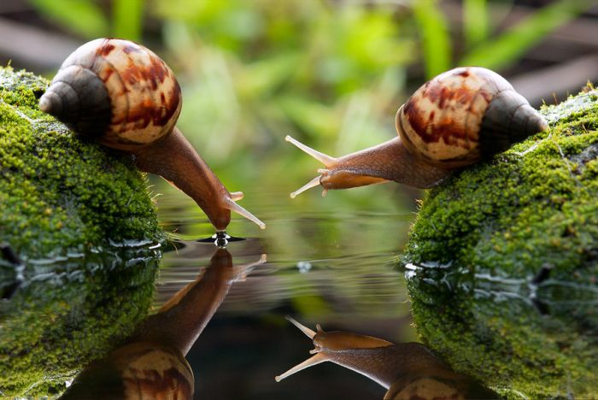
Окружающий мир

Slide 7
